Slide 1
全景视频剪辑

Slide 2
OpenGL投影
OpenGL的摄像机和现实世界中的人眼很相似：
  有一个三维的坐标表示位置，
  眼睛的朝向
  视野范围，
位置和眼睛朝向不同，所观察到的物体的形态就会有所不同
视野范围则规定了只有在该范围的物体才会进入人的视线，超出视野范围的部分就无法被观察到
下面是摄像机在OpenGL中观察物体的图示：

Slide 3
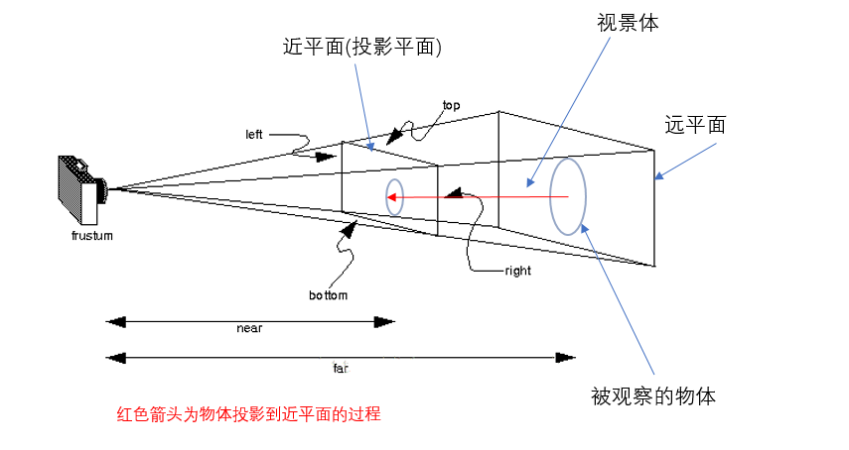
left、right、bottom、top四条边规定了近平面的大小
near为近平面距离摄像机坐标的距离，far为远平面距离摄像机的距离
这六个变量围成的立方体就是摄像机的可视范围：视景体，
物体只有在视景体里面的部分才会被显示出来投影到近平面上。
该图为透视投影，投影在近平面的影像会产生近大远小的效果

Slide 4
三个重要的概念
fov：摄像机视野
distance：摄像机与近平面距离
orientation：摄像机的朝向

Slide 5
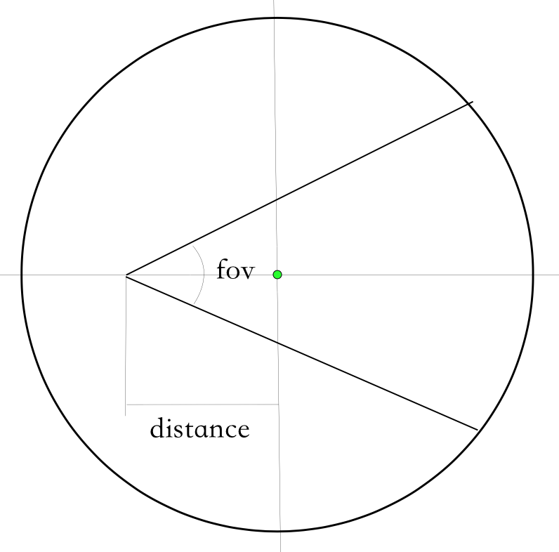
球模型投影
fov:视野范围
distance：摄像机到球心的距离
oritation:摄像机朝向
球半径R=800(studio为1000)

Slide 6
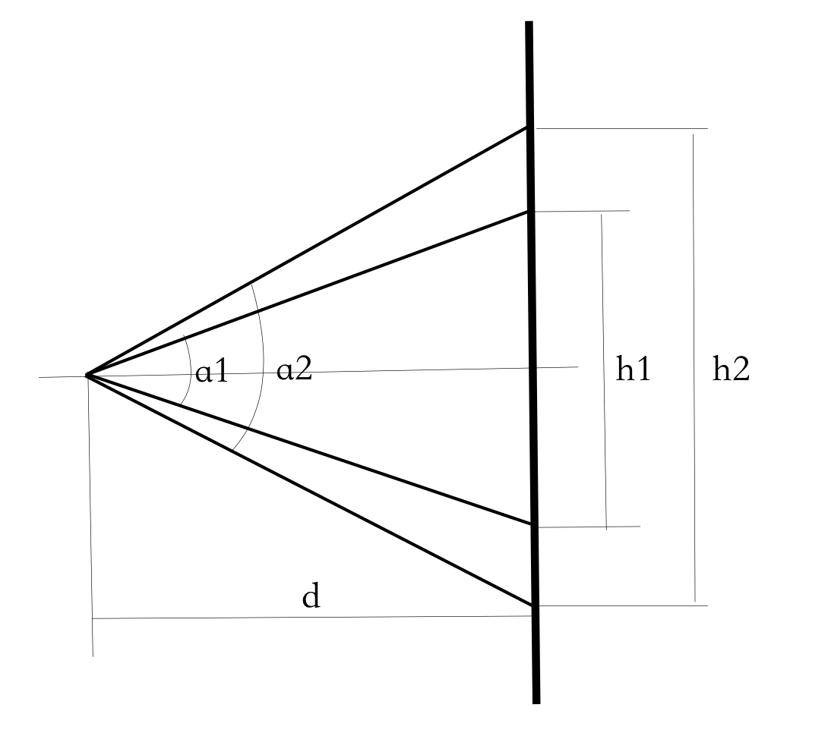
fov
fov调整对取景范围的影响：
保持distance为d，
将fov从a1增大到a2
取景范围从h1增大到h2

Slide 7
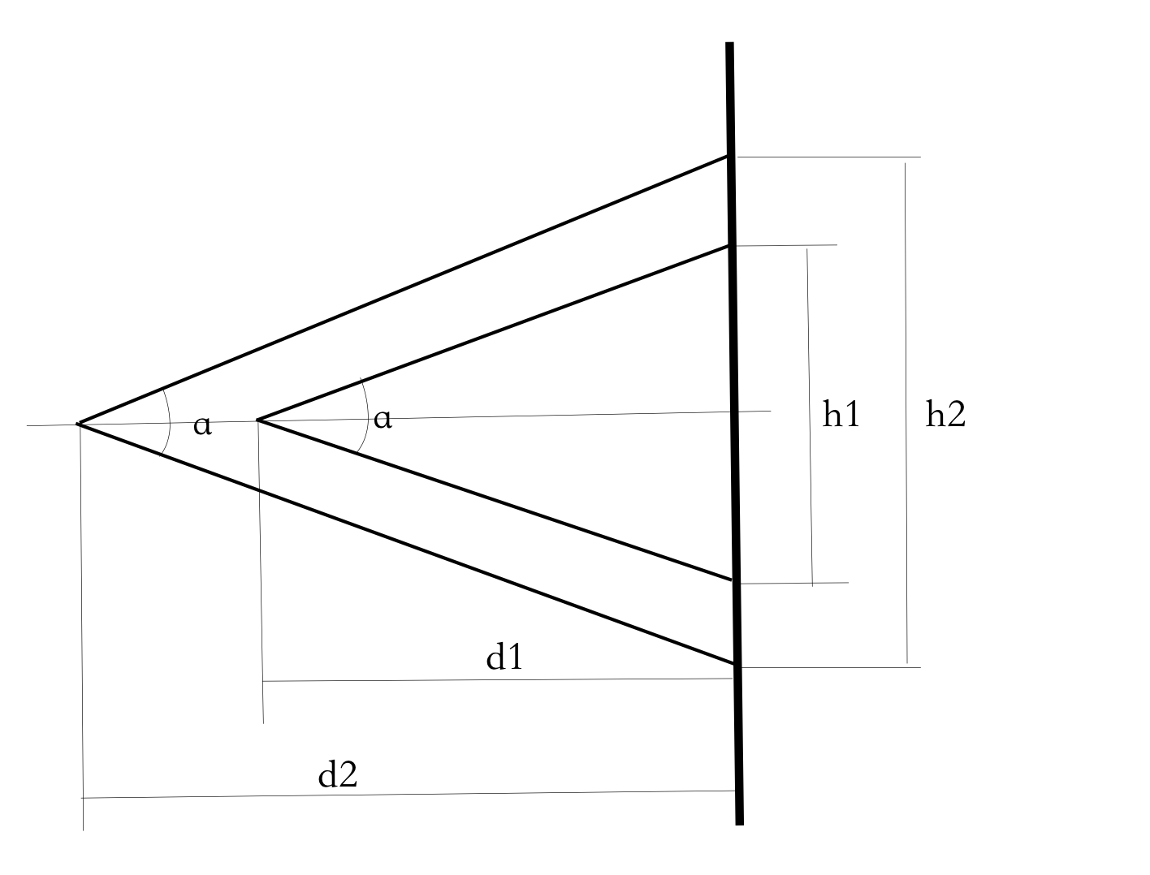
distance
distance调整对取景范围的影响：
保持fov为a，
将distance从d1增大到d2
取景范围从h1增大到h2

Slide 8
orientation
四元数 q=[x,y,z,w]
欧拉角 pitch，yaw，roll
矩阵
a1, a2, a3
a4, a5, a6
a7, a8, a9

Slide 9
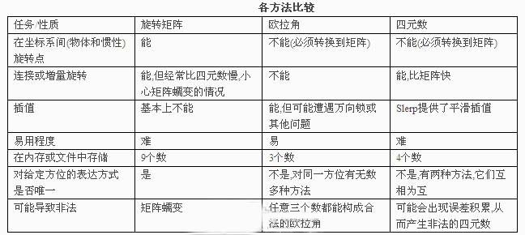

Slide 10
动画方式
逐帧动画：
在连续帧中分解动画动作，即在时间轴的每帧上逐帧绘制不同的内容，使其连续播放而成动画；
视频每一帧的原始时间
确定对应这个时间下的取景内容，即fov，distance，orientation

Slide 11
模板动画
模板文件：
确定时间轴，用0~1，0为动画开始，1为动画结束
确定时间轴上关键状态点的取景范围，视图方向（fov，distance，euler angle）
确定插值函数，如平滑，慢入慢出，快入快出等
播放：
根据视频时长，将视频帧时间处理为0~1之间的时间点T
找出模板文件上对应时间点T的上一个状态点，下一个状态点
使用插值函数，计算出对于视频帧的图像状态

Slide 12
Pivot Point
录制：
转动模型,将选择点的图像显示在屏幕中心
记录当前画面的时间，同时记录模型的fov，distance，orientation
记录多个点
播放：
将所有连续的Point输入到平滑算法处理器中
根据视频帧时间从平滑算法处理器中取出平滑后的状态点

Slide 13
Freecapture (View Finder)
录制：
录制按钮控制fov，distance值的变化
手机陀螺仪控制视图方向（四元数）
对于每一帧的视频图像，记录下fov，distance，orientation数据
播放：
应用平滑算法，重新计算每一帧的状态数据
根据当前视频帧的时间戳，取出对应的状态值

Slide 14
Smart Track
录制：
旋转track的目标物，记录选择目标的位置p1，开始track
离屏渲染接收的最新帧图像A，将图像输入到算法，计算出目标位置p2
由目标位置p2和p1变化，计算出画面的方向变化q12，反向变化q21，
屏幕渲染最新图像，方向增加一个反向变化q21，记录当前视频帧时间，记录当前画面的fov，distance，orientation数据
播放：
应用平滑算法，重新计算每一帧的状态数据
根据当前视频帧的时间戳，取出对应的状态值

